Slide 1
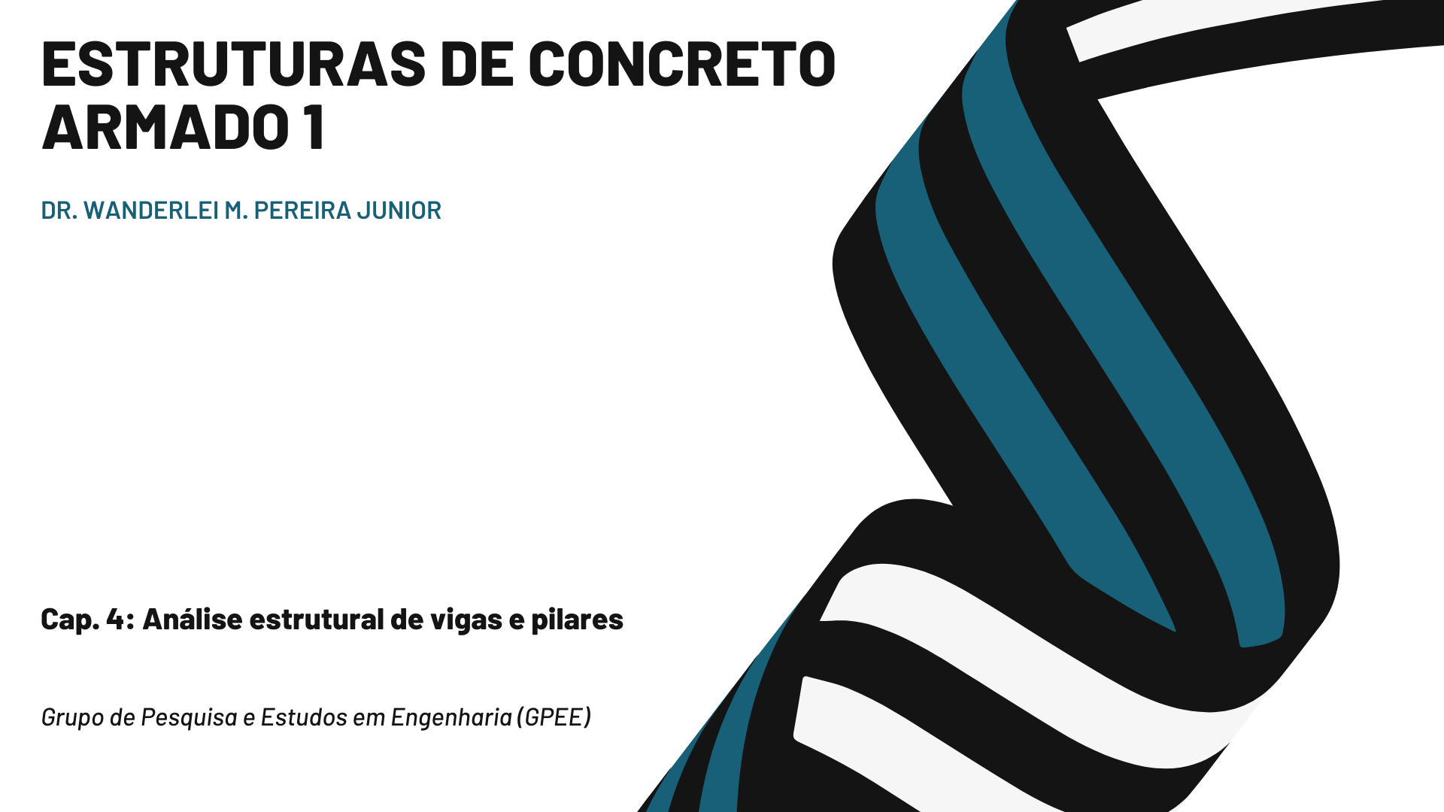

Slide 2

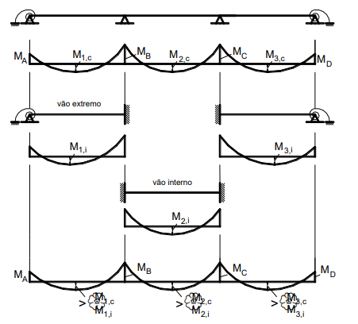
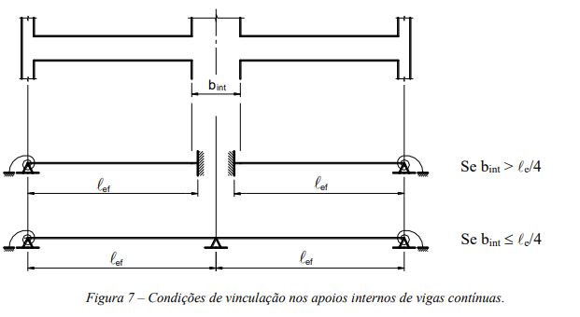
ESTRUTURAS DE CONCRETO ARMADO 1
Diversas possibilidades de tratamento das vigas, porém o modelo de viga contínua ainda é bastante utilizado para conferência e ensino.
W. M. PEREIRA JUNIOR
2

Slide 3
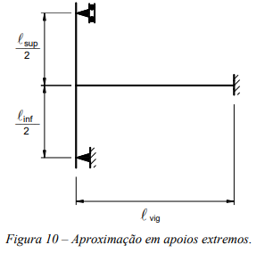


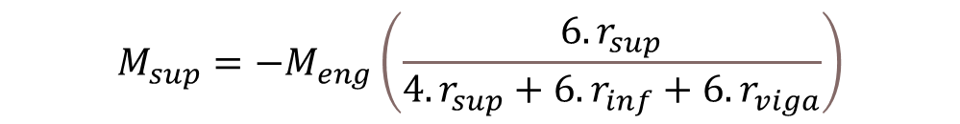

ESTRUTURAS DE CONCRETO ARMADO 1
$$M_{viga}=M_{eng}\left(\frac{6.r_{sup}+6.r_{inf}}{{4.r}_{sup}+{6.r}_{inf}+6.r_{viga}}\right)$$
$$M_{sup}={−M}_{eng}\left(\frac{6.r_{sup}}{{4.r}_{sup}+{6.r}_{inf}+6.r_{viga}}\right)$$
$$M_{inf}={−M}_{eng}\left(\frac{6.r_{inf}}{{4.r}_{sup}+{6.r}_{inf}+6.r_{viga}}\right)$$
$$r_{i}=\frac{I_{i}}{L_{i}}$$
W. M. PEREIRA JUNIOR
3

Slide 4
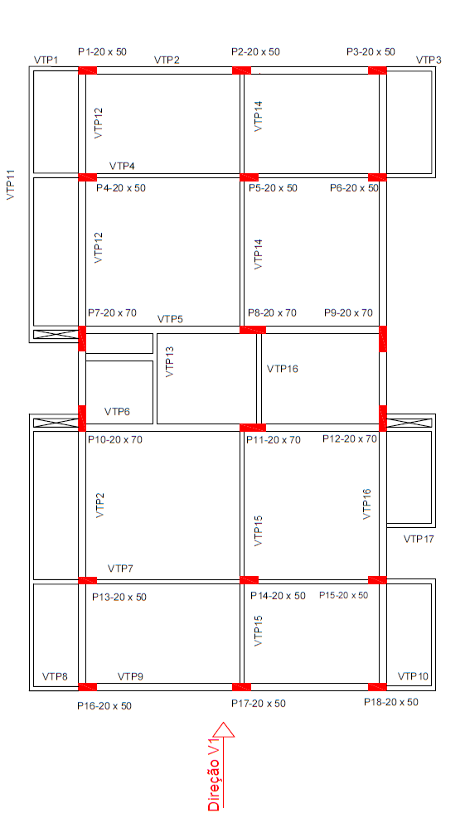
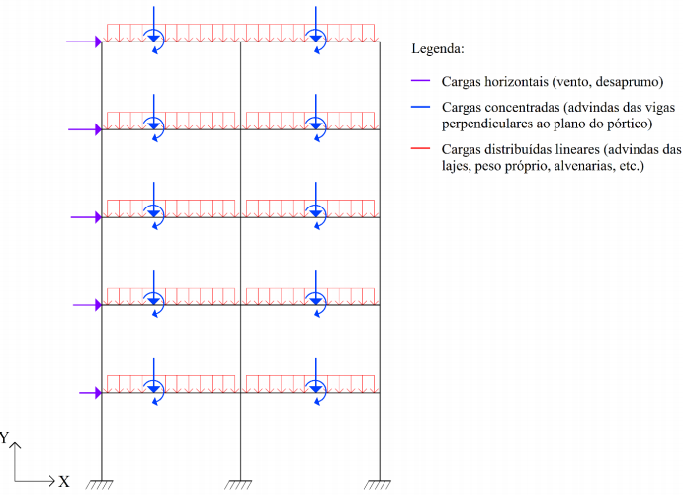
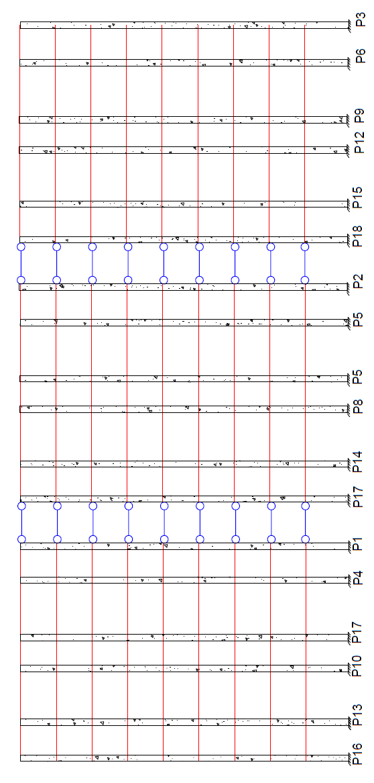
ESTRUTURAS DE CONCRETO ARMADO 1
W. M. PEREIRA JUNIOR
4
Notes:
De forma mais ampla (aspecto global), uma estrutura deverá, sob ponto de visto morfológico, respeitar fatores funcionais (uso da estrutura), técnicos (o cálculo estrutural) e estéticos (geometria do ponto de vista do usuário)

Slide 5


